Slide 1

美国密苏里州
State of Missouri
上海 Shanghai 2014.9.10

Slide 2
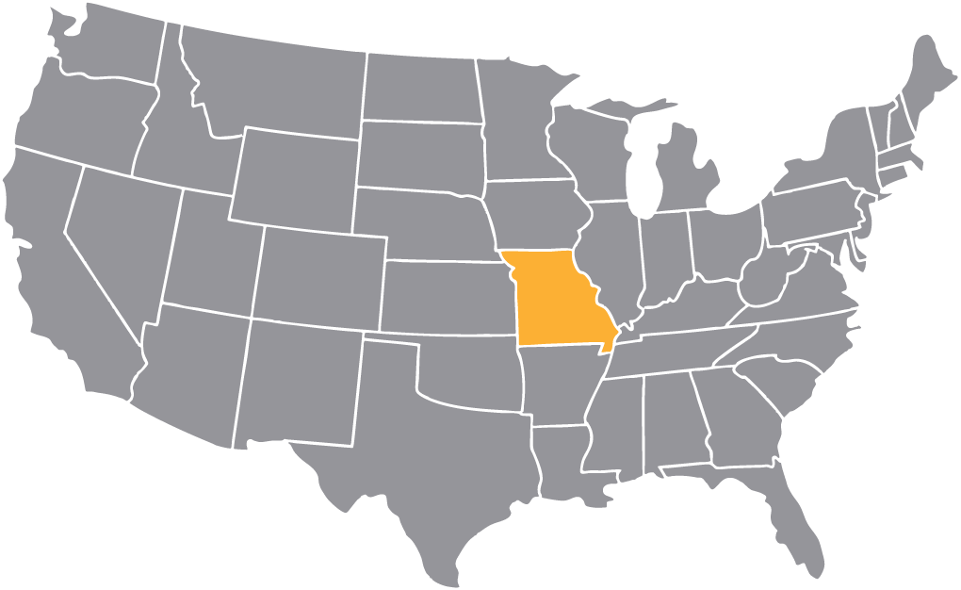
密苏里州在美国的位置
日本二战投降协议在密苏里号战舰上签署
密苏里州的名人
-马克·吐温
-亚当·斯诺
-华尔特·迪斯尼
-杜鲁门总统
密苏里州主要城市
-圣路易斯市
-堪萨斯城
-春田市
-杰佛逊市（州府）
State of Missouri
美国密苏里州

Slide 3
关于美国密苏里州
美国核心的地理位置
全州人口约600万
面积为18万平方公里
发达的交通运输网络
低廉的商业耗能成本
先进制造业、农业、物流、生命科学、能源以及材料
各类优惠政策扶植企业设立

Slide 4
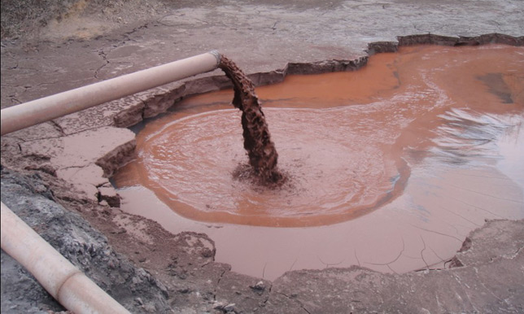
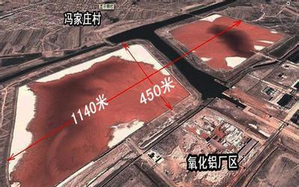
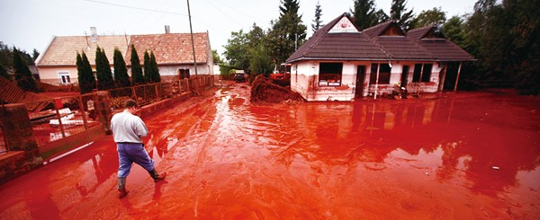
氧化钪项目（Scandia & Red Mud）
赤泥污染
Notes:
赤泥是制铝工业提取氧化铝时排出的污染性废渣，一般平均每生产1吨氧化铝，附带产生 1.0～2.0吨赤泥。中国作为世界第4大氧化铝生产国，我国每年产生的赤泥约为3000万吨以上。大量的赤泥的产生已经对人类的生产、生活造成多方面的直接和间接的影响，对环境造成了严重的污染。如何将赤泥变废为宝，也成为了国际上的难题。
目前通行的处理方法是将赤泥通过再次选矿，提出更多的铁矿物加以利用并将剩余物烧结成砖用以建筑行业。但无法普遍推开的原因在于成本过高，无法实现经济平衡。密苏里州有公司拥有全球领先技术可能将赤泥进一步提炼，除了提高铁、铝的产量之外，更是能够从赤泥中提取大量的稀有金属—氧化钪。鉴于氧化钪目前的市场价值在两万美元/公斤，这项技术能够使赤泥再利用的项目实现盈利，从而解决了经济运行的关键问题，加之其重大的环保意义，将成为蕴含着极大潜力的新兴行业。氧化钪的主要应用是当前热门的燃料电池，航天航空与未来的汽车工业。
该项目预计投资5000万美元，建设年处理30W吨赤泥的生产线。结合各国家不同的环保政策与优惠补贴，预计3-5年收回投资。

Slide 5
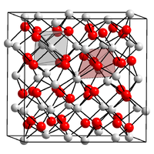
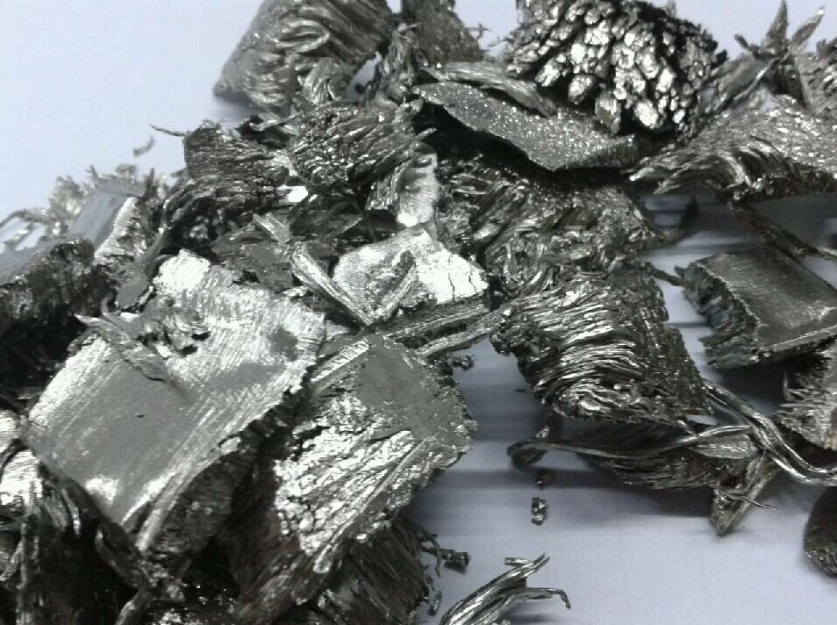
氧化钪项目（Scandia & Red Mud）
赤泥与氧化钪
赤泥
烧结成建筑用砖
再次选铁
含稀有金属的残留
高科技选矿
钪等稀有金属
Notes:
赤泥是制铝工业提取氧化铝时排出的污染性废渣，一般平均每生产1吨氧化铝，附带产生 1.0～2.0吨赤泥。中国作为世界第4大氧化铝生产国，我国每年产生的赤泥约为3000万吨以上。大量的赤泥的产生已经对人类的生产、生活造成多方面的直接和间接的影响，对环境造成了严重的污染。如何将赤泥变废为宝，也成为了国际上的难题。
目前通行的处理方法是将赤泥通过再次选矿，提出更多的铁矿物加以利用并将剩余物烧结成砖用以建筑行业。但无法普遍推开的原因在于成本过高，无法实现经济平衡。密苏里州有公司拥有全球领先技术可能将赤泥进一步提炼，除了提高铁、铝的产量之外，更是能够从赤泥中提取大量的稀有金属—氧化钪。鉴于氧化钪目前的市场价值在两万美元/公斤，这项技术能够使赤泥再利用的项目实现盈利，从而解决了经济运行的关键问题，加之其重大的环保意义，将成为蕴含着极大潜力的新兴行业。氧化钪的主要应用是当前热门的燃料电池，航天航空与未来的汽车工业。
该项目预计投资5000万美元，建设年处理30W吨赤泥的生产线。结合各国家不同的环保政策与优惠补贴，预计3-5年收回投资。

Slide 6
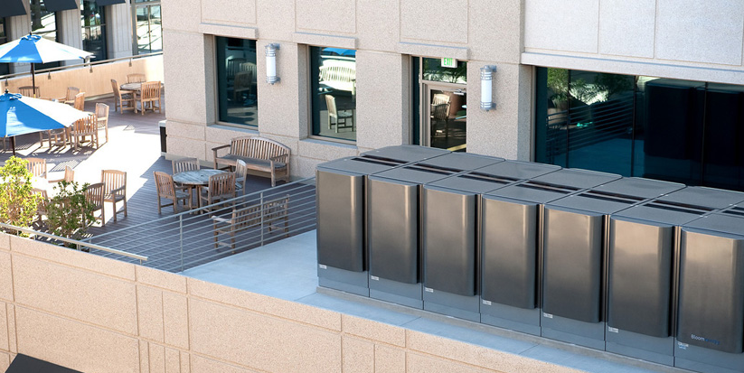
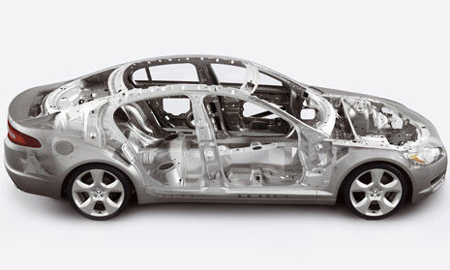
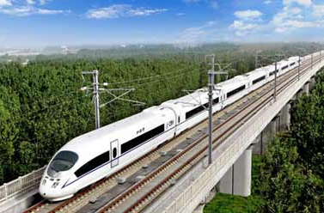
氧化钪项目（Scandia & Red Mud）
氧化钪的用途
燃料电池
汽车钢构
高铁

Slide 7
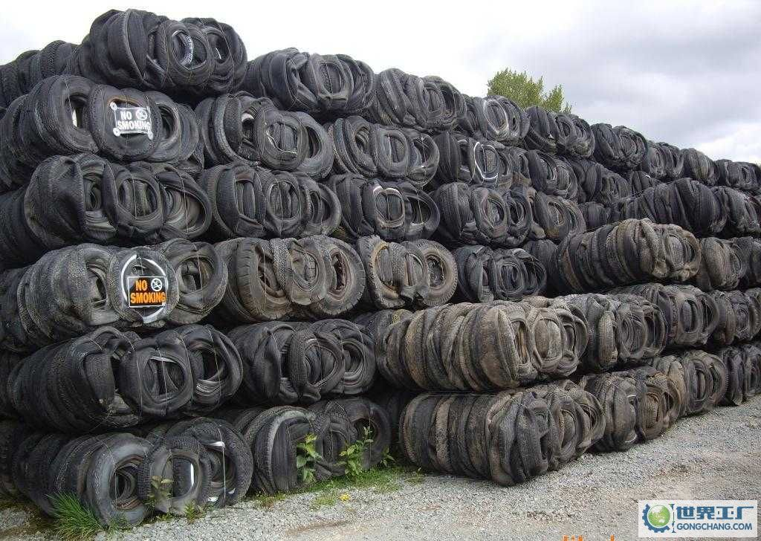
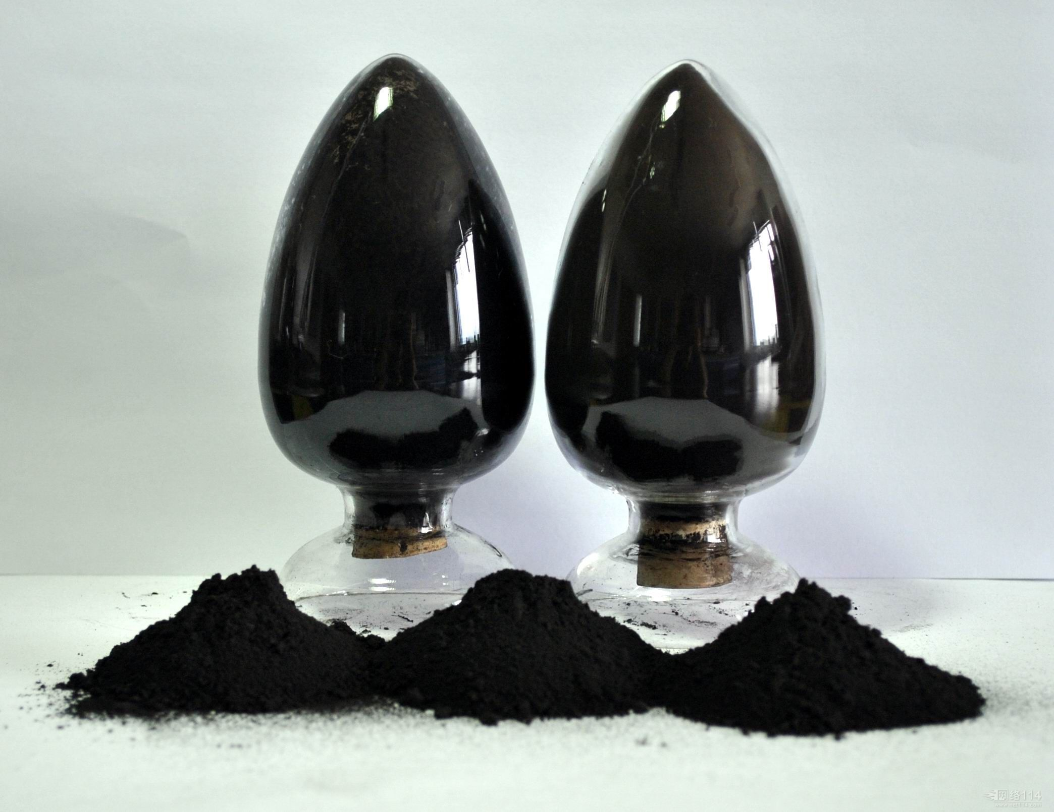
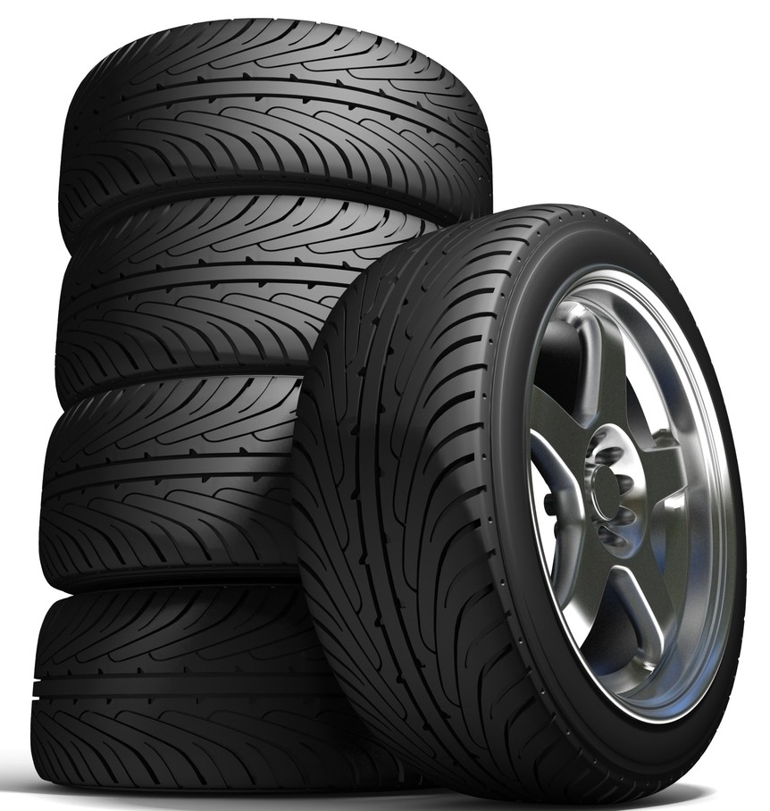
废旧轮胎热裂解项目
NASA技术
Notes:
目前，世界发达国家和地区（如美国）主要还是采用将废旧轮胎作为工业燃料、制成胶粉再利用或将其填埋的简单但效益低下的方式来处理废旧轮胎，而发展中国家和地区（如中国）则主要采用传统热裂解提炼燃料油（俗称“土法炼油”）、废橡胶脱硫再生等效益较好但容易污染环境的方式来进行处理。
密苏里州某公司运用NASA全球领先技术的延伸，能够将废旧轮胎热裂解为高品质的炭黑，并解完全解决过程中的环保问题。为废旧轮胎再利用建立了更高效、更多收益的处理模式。
因为密苏里州的地区辐射作用以及本身充足的废旧轮胎资源，本项目计划在密苏里州设厂，总投资额 2000万美元，建设期为8-10个月。项目达产后，年处理废旧轮胎3万吨，年产热解油3483588加仑、再生炭黑1.05万吨、回收钢丝3000吨、可售热解气1387858立方米，产品计算价格按目前市场行情确定。经计算，达产后可实现年销售收入1838.87万美元。总投资收益率53.49%，全部投资回收期为2.54年。

Slide 8
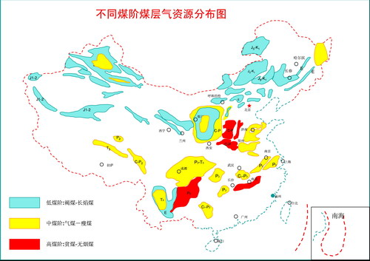
褐煤提纯项目
Notes:
据预测全世界褐煤地质储量约为4万亿吨，占煤炭储量40％。中国已发现的褐煤资源量为1311.42亿吨，约占中国煤炭保有资源量的13％，在目前全球能源日趋紧张的形势下，褐煤的经济价值及其相关的加工生产技术日益被世界能源界所重视。水分含量高(30％一60％)，热值低是褐煤的主要特点。直接燃烧褐煤的热效率较低，温室气体排放量大。另外，褐煤易风化和自燃，单位能量的运输成本高，不利于长距离输送和贮存。因此，褐煤脱水提质已成为褐煤高效开发利用的关键。
密苏里州拥有美国第一所专业的矿业大学，并长期致力于对煤矿的研究。州里有一科技公司利用世界领先技术能将褐煤质量提高、水分大幅度降低，且提纯能耗下降。是目前世界上最为先进高效的褐煤提质技术。公司目前在全球范围内群求合作伙伴共同开发这一巨大市场。

Slide 9
密苏里州欢迎您
联系方式
电话：133-8180-8068
微信：edward8068
邮箱：Edward.Li@MissouriChina.com

